Slide 1
Реализация индивидуального проекта
«Развитие читательских умений младших школьников
во внеурочной деятельности через создание
«Клуба английского языка»».
Победитель конкурса «Новый учитель Ямала» в 2018 году
Гужова Мария Станиславовна,
Учитель английского языка
МБОУ Тазовская средняя общеобразовательная школа

Slide 2
Чтение - это окошко, через которое дети видят и познают мир и самих себя.
В. Сухомлинский

Slide 3
В ФГОС НОО среди метапредметных универсальных учебных действий особое место занимает «овладение навыками смыслового чтения текстов различных стилей и жанров в соответствии с целями и задачами» и «осознанное построение речевого высказывания в соответствии с задачами коммуникации и составление текстов в устной и письменной формах».

Slide 4
Интегрированной целью программы обучения по курсу «Клуб английского языка» заключается в создании условий для системного развития у обучающихся начальной школы умений чтения англоязычных литературных текстов в условиях комплексной интеграции всех видов речевой деятельности.

Slide 5
Цели:
формирование умения общаться на иностранном языке;
приобщение детей к новому социальному опыту с использованием иностранного языка;
развитие речевых, интеллектуальных и познавательных способностей младших школьников, а также их общеучебных умений; развитие мотивации к дальнейшему овладению иностранным языком;
воспитание - разностороннее развитие младшего школьника средствами иностранного языка.

Slide 6
Ожидаемый результат
повышение мотивации к изучению иностранного языка;
развитие читательских умений обучающихся;
снятие психологического барьера;
формирование доверительных, дружеских отношений между
учителями и учащимися;
формирование социокультурных компетенций обучающихся;
развитие творческих способностей;
формирование потребности в систематическом чтении, как в средстве познания мира и себя в этом мире.

Slide 7
«Клуба английского языка»:
.
Чтение художественной литературы (как адаптированной, так и оригинальной).
.
Просмотр видео сюжетов на основе литературных произведений.
.
.
.
Прослушивание аудиотекстов (как в группе, так и индивидуально).
Съемки трейлеров (рекламных роликов) на основе прочитанного материала
Драматизация отдельных сцен на основе прочитанного материала.

Slide 8
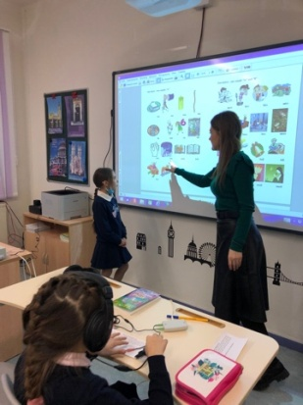
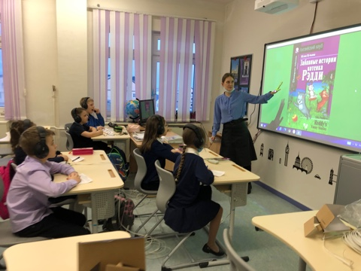
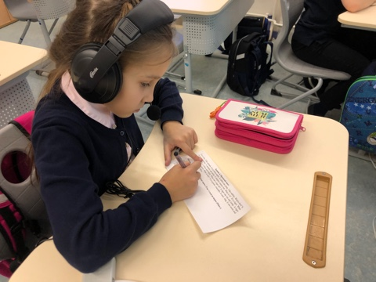
Занятие
1
Чтение отрывка текста с опорой на иллюстрации
2
Прослушивание аудиотекстов
3
Выполнение специальных упражнений, направленных на развитие основных речевых навыков

Slide 9
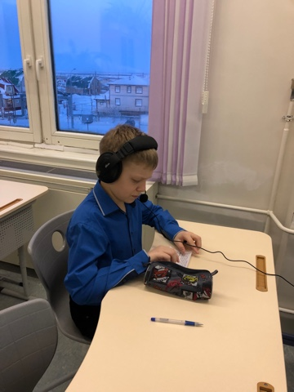
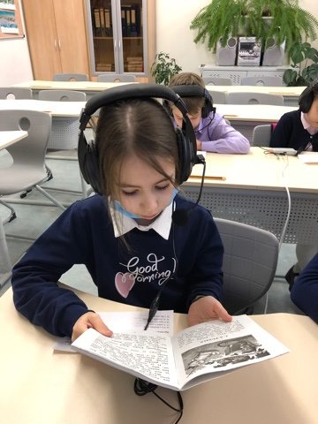
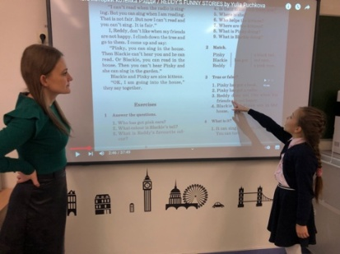
Формы организации занятий
Применяется индивидуальная, групповая и парная форма работы
Драматизация проводится после прочтения каждой книги
Занятия в рамках внеурочной деятельности проходят раз в неделю
Открытие и закрытие сезона
Работа проводится в соответствии с программой внеурочной деятельности и календарно-тематическим планированием
Основные целевые группы, на которые направлен проект: обучающиеся 3-4 классов.

Slide 10
Результаты диагностики читательских умений
3-их классов
по английскому языку

Slide 11
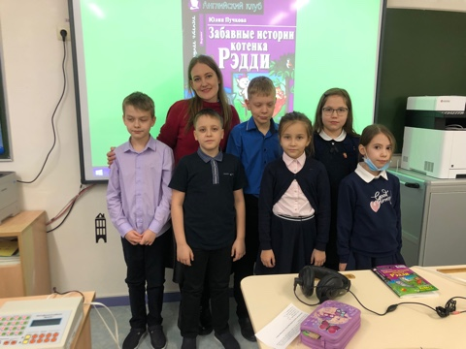
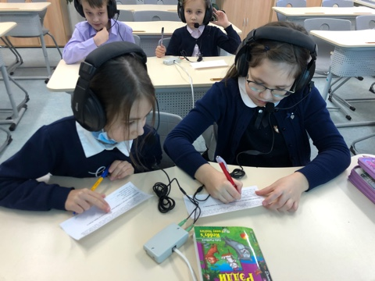
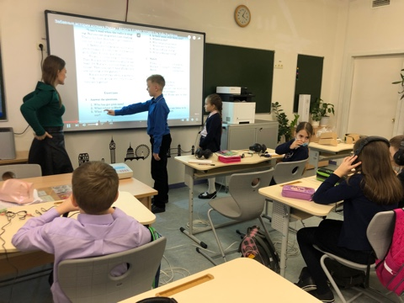

Slide 12
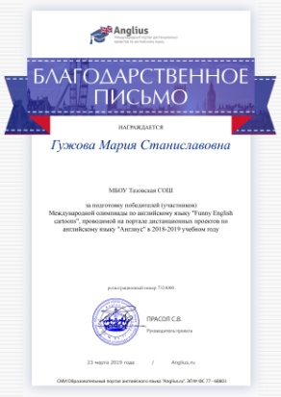
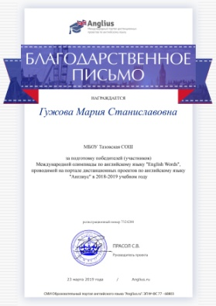
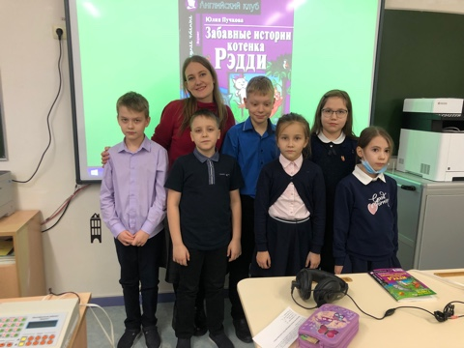
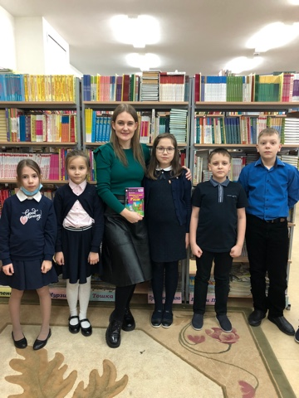
Промежуточные результаты

Slide 13
Проблемы:
Дистанционное обучение

Slide 14
Дистанционное обучение
Самостоятельно знакомились с текстом
Прослушивали аудиозаписи
Изучали видеоматериалы

Slide 15
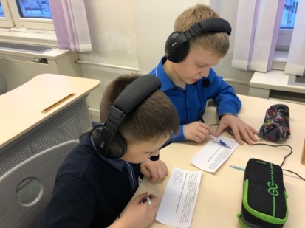
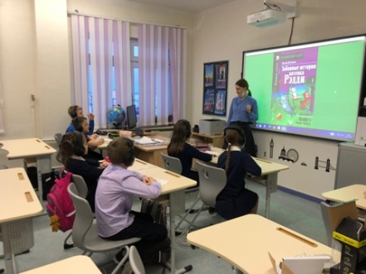
Прогноз дальнейшего развития:
Продолжить занятия в том же формате
Съемка трейлера (рекламного ролика)
Драматизация
Мониторинг и диагностика
Закрытие сезона

Slide 16
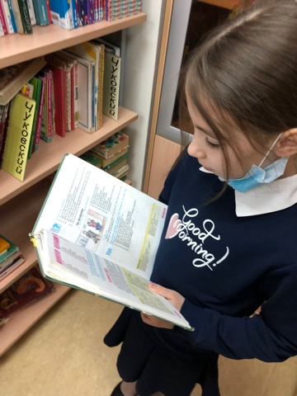
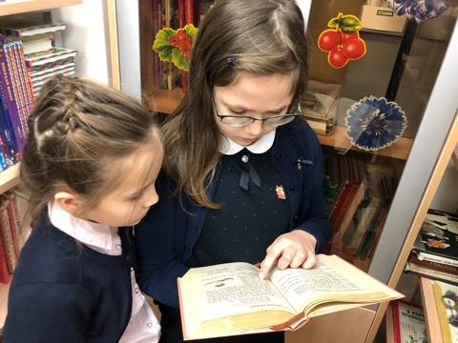
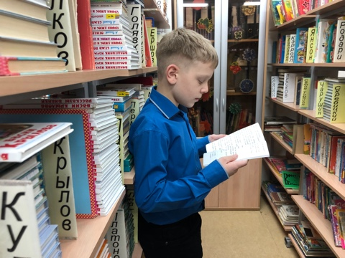
There is no so faithful friend,
as a good book.
Нет лучше друга, чем книга.

Slide 17
Спасибо за внимание!

